Slide 1
53 | 不是类型的类型：模块
周爱民（Aimingoo）

Slide 2
目录
1
TS如何理解模块
2
模块的一般处理
3
总结

Slide 3
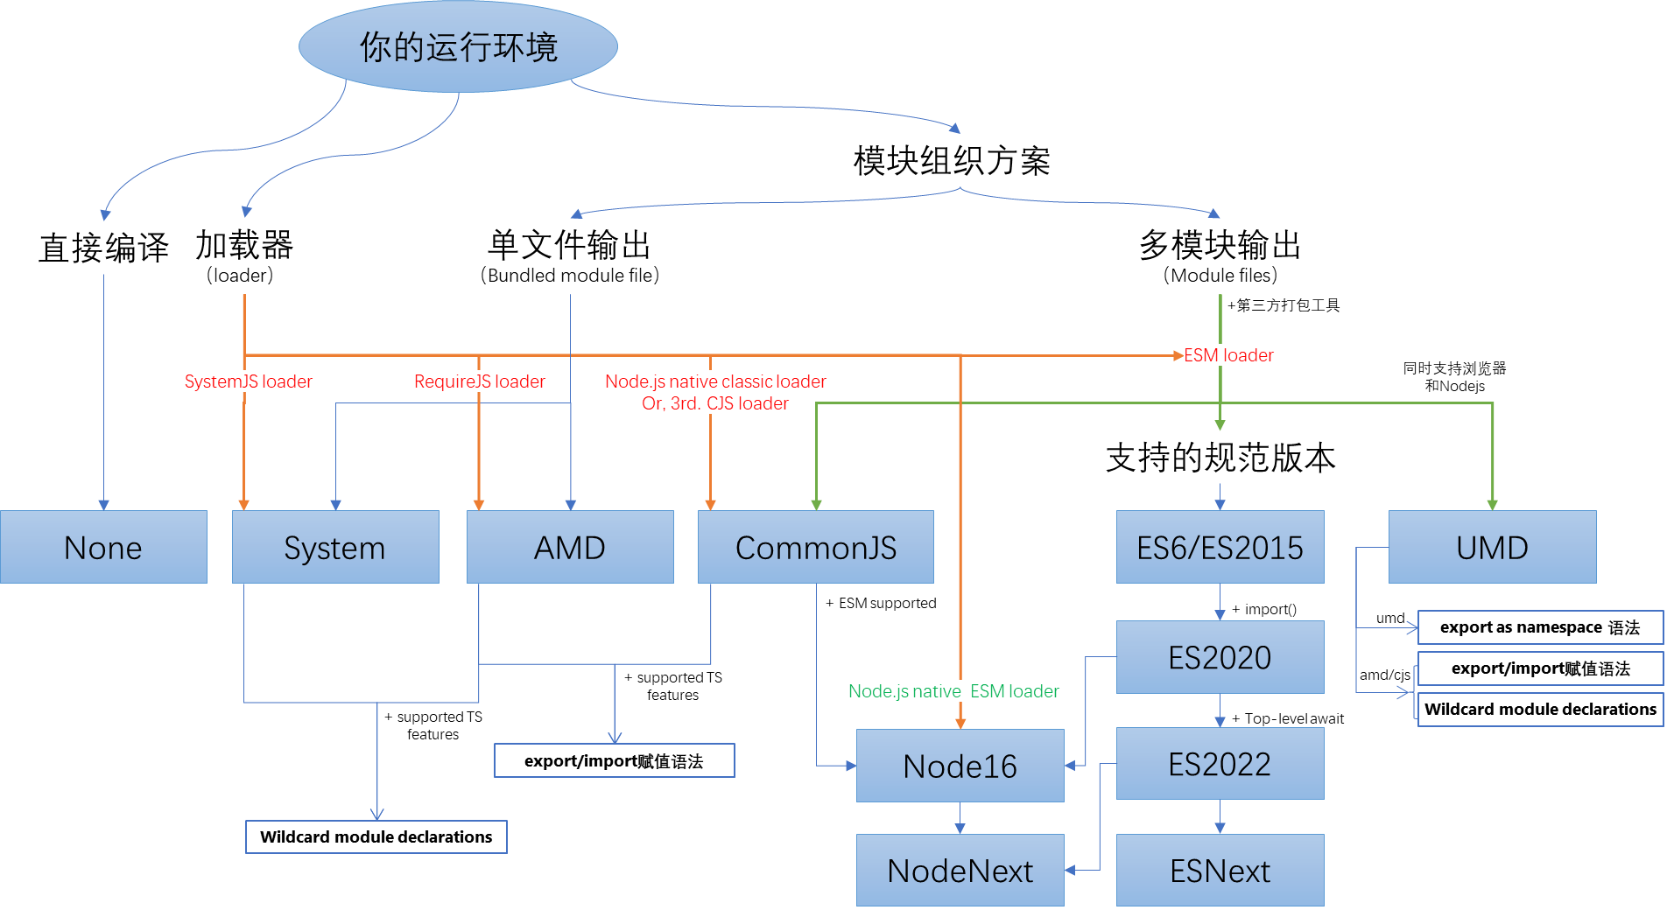
45 | 配置基础概念：模块解析，目标和映射
仅编译和打包
非模块文件
--outFile

Slide 4

总结
两种模块定义：
包含了import/export语句的.ts就一定是模块
使moduleDetection配置为force，则强制所有的.ts都是模块
TypeScript中有针对commonjs的特殊语句
编译输出时，必须指定module配置为commonjs
配置项esModuleInterop为true时，会生成在commonjs中处理esm模块的硬代码
模块/名字空间和具名函数的关系
动态导入的特殊处理

Slide 5

作业
分析在课件中的 example-outside-import-in-tsnode
“模块”是一个“动态”的、环境相关的概念
了解package.json对node/ts-noder执行的影响
了解在tsconfig.json中有关"ts-node"的配置项
问答题：如果一个.ts文件只有import语句，那么它是一个模块吗？为什么？
课后复习：重新复习第45讲

Slide 6

THANKS

